Slide 1
DIDÁCTICA DE TECNOLOGÍA E INFORMATICA
LEIDY JOHANA PEÑA CAMARGO
III SEMESTRE
PFC
2019
ESCUELA NORMAL SUPERIOR
VILLAHERMOSA
TOL

Slide 2
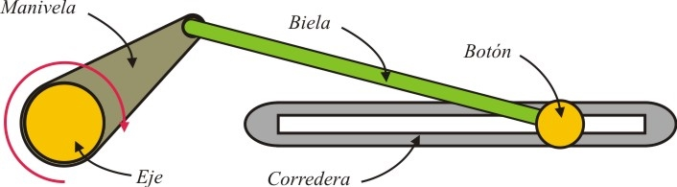
Biela – manivela
El sistema biela-manivela está constituido por un elemento giratorio denominado manivela, conectado a una barra rígida llamada biela, de modo que cuando gira la manivela, la biela está forzada a avanzar y retroceder sucesivamente. Este mecanismo transforma el movimiento circular en movimiento rectilíneo alternativo.

Slide 3
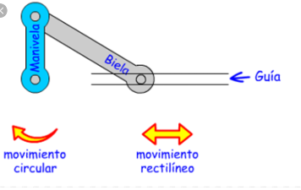
MECANISMO MANIVELA – BIELA
BIELA
Es un elemento rígido y alargado que permite la unión articulada entre la manivela y el embolo. Esta formada por la cabeza, la caña o cuerpo y el pie. La forma y la sección de la biela pueden ser muy variadas, pero debe poder resistir los esfuerzos de trabajo, por eso es hecha de acero especiales o aleaciones de aluminio.

Slide 4
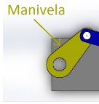
manivela
Es una palanca con un punto al eje de rotación y la otra en la cabeza de la biela. Cuando el biela se mueve alternativamente, adelante y atrás, se consigue hacer girar la manivela gracias al movimiento general de la biela. Y al revés, cuando gira la manivela, se consigue mover alternativamente adelante y atrás la biela y el émbolo

Slide 5
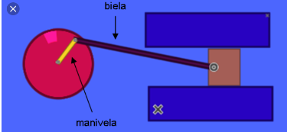
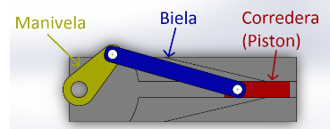
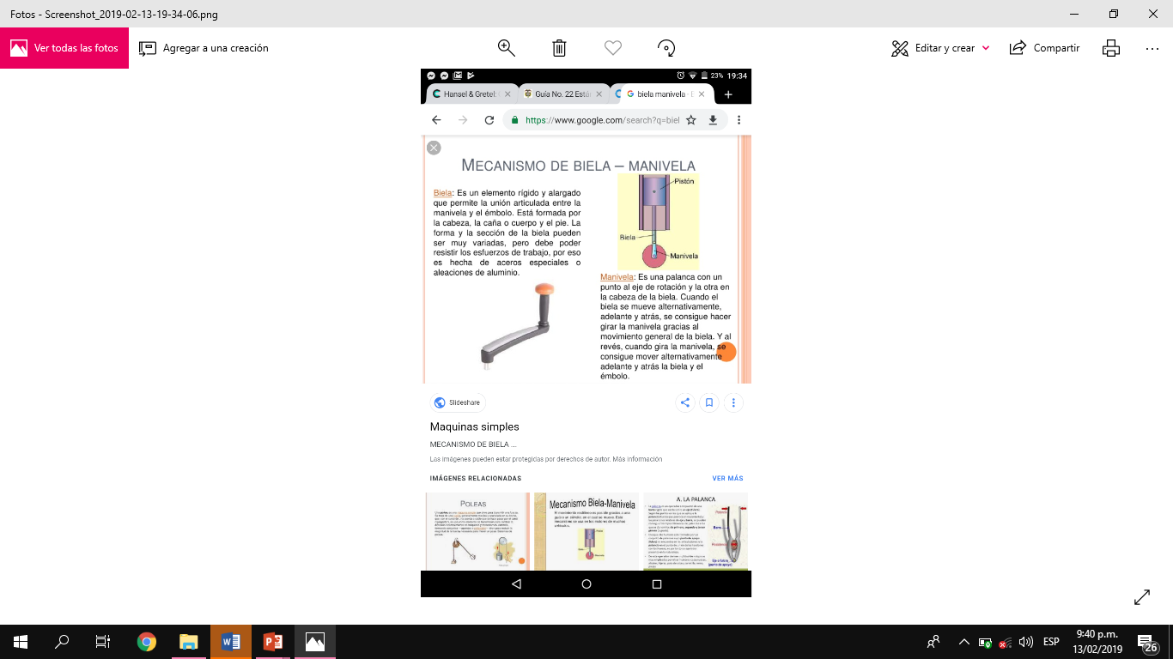
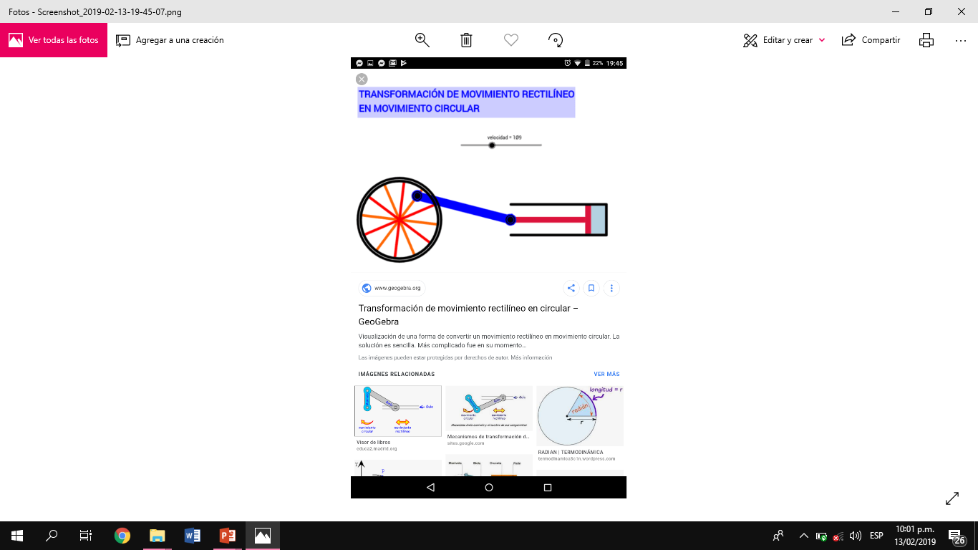
Mecanismo manivela - biela
Este mecanismo transforma el movimiento circular en movimiento rectilíneo alternativo.
Es un sistema reversible, lo que quiere decir que también puede funcionar para convertir un movimiento lineal alternativo en otro de giro, como en el caso de un pistón dentro del cilindro en el motor de un automóvil, donde la manivela se ve obligada a girar.

Slide 6

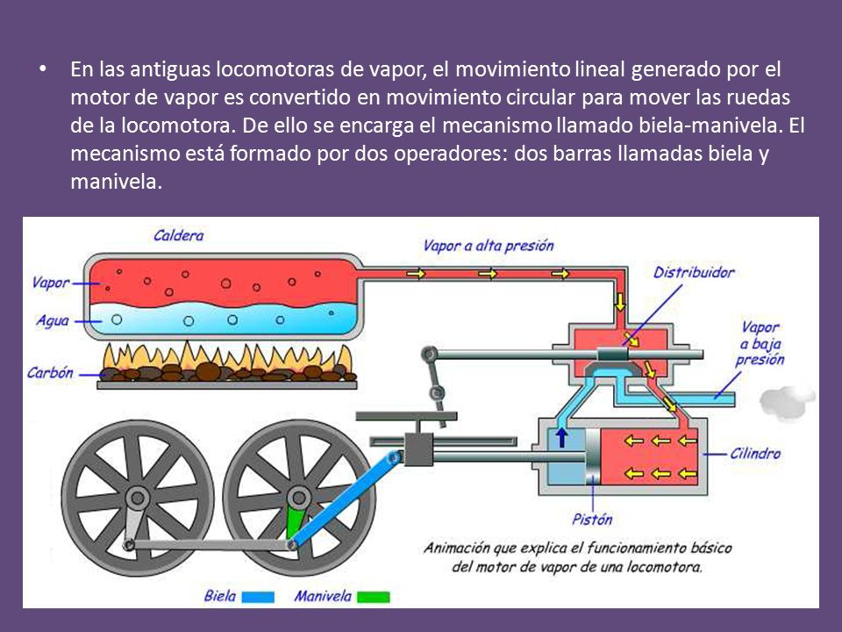
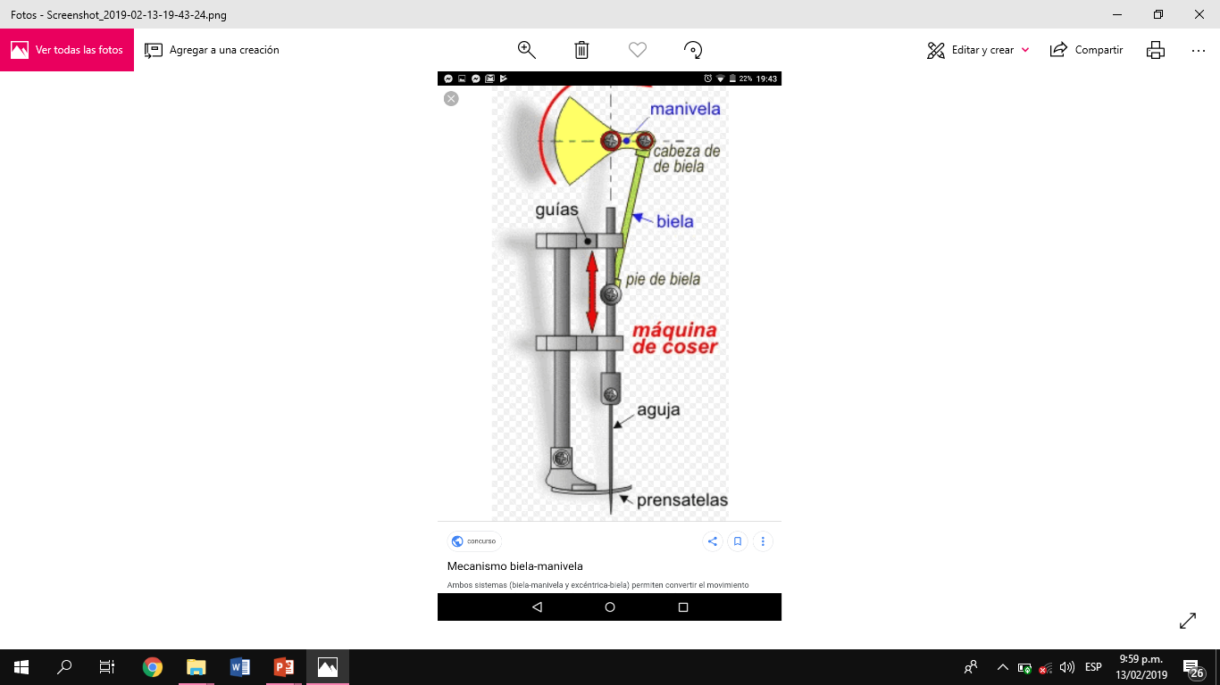
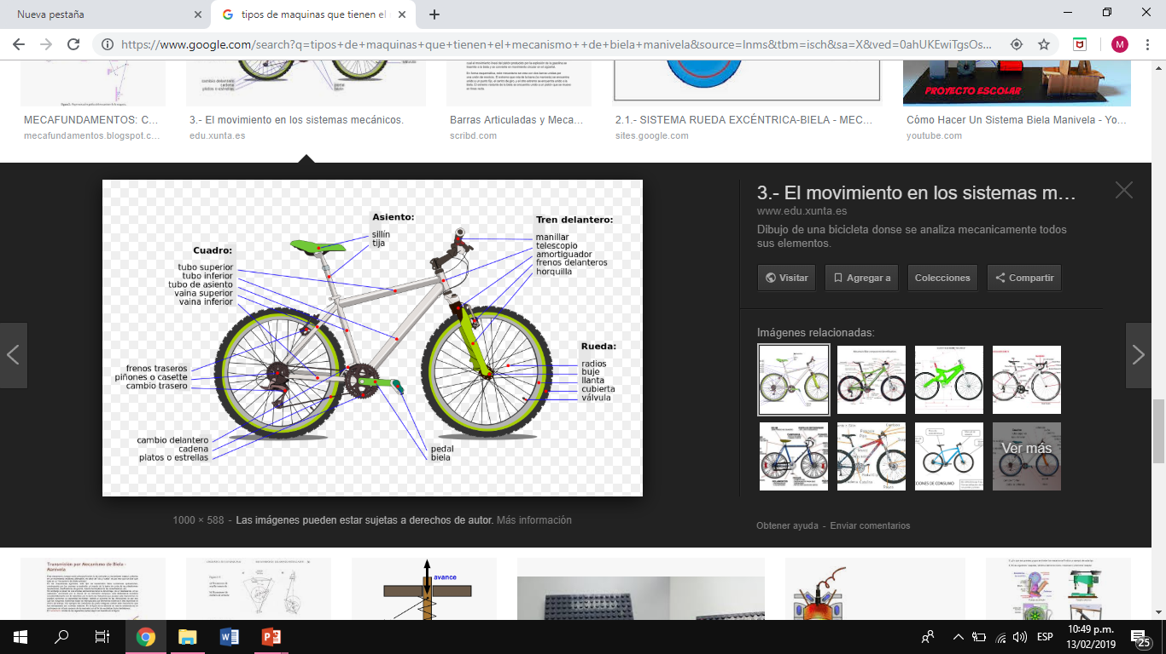
Maquinas que utilizan el mecanismo manivela - biela

